Slide 1
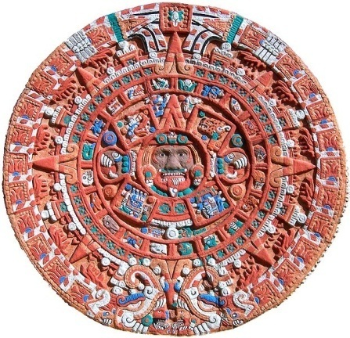
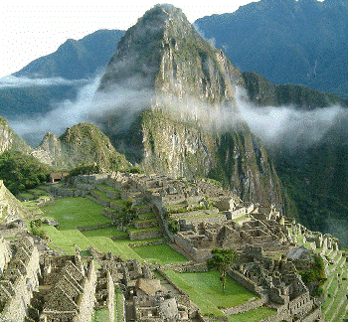
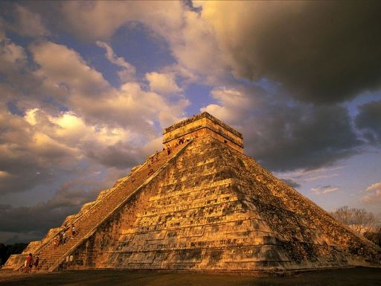
Какое Индейское племя совершенней?
Мы поговорили с вами о том, что же такое Старый и Новый Свет. Поговорили о населении проживавшем в Новом Свете. Пришли к выводу, что до прихода европейцев здесь проживало огромнейшее количество индейских племен.
Мы узнали, что некоторые индейские племена очень отставали от нас, а некоторые наоборот были совершенней в чём-то. Очень многому мы научились и продолжаем учиться у индейцев.
А давайте сравним какое племя было лучше? Совершенней? Прогрессивней?
Итак…
Какое Индейское племя совершенней?

Slide 2
Самое совершенное племя мы сразу выявить не смогли.
Однако, у нас наметились своего рода лидеры.
В данном случае это племена:
АЦТЕКИ
ИНКИ
МАЙЯ

Slide 3
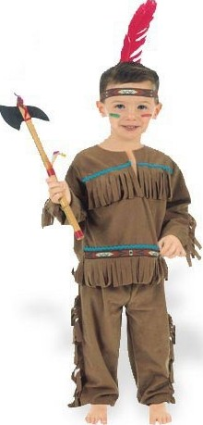
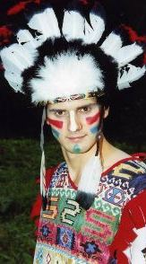
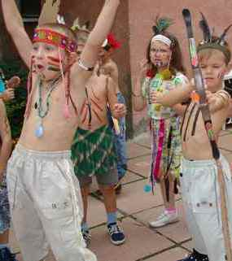
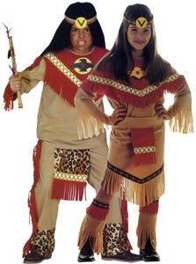
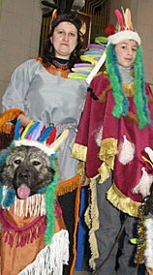
В итоге все дети поделились на 3 группы по племенам: АЦТЕКИ, ИНКИ, МАЙЯ.
К следующему уроку мы представляли соответствующие племена. Мы пытались найти лучшее из них. Мы пытались доказать что именно НАШЕ племя лучше.

Slide 4
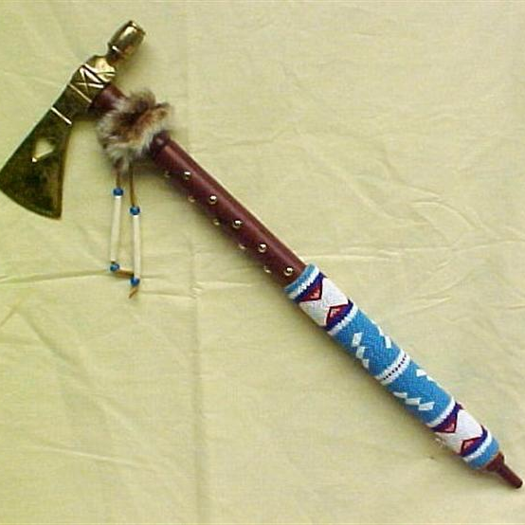
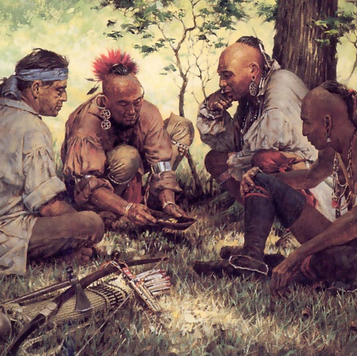
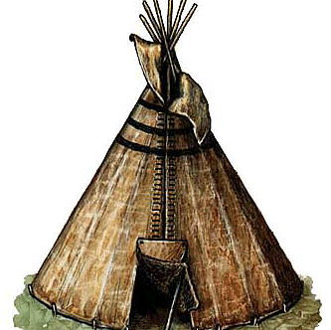
Мы рассказывали о культуре и быте каждого племени. Рассказывали об архитектуре, об оружии, об одежде, о домах, о пище, о видах искусства и еще много о чем…
Мы стремились не только рассказывать об индейской культуре, но еще попробовать на себе их культуру. Почувствовать себя первооткрывателями.
Мы узнали, что у индейцев существовало очень много отличий, но в чем-то были и схожести…

Slide 5
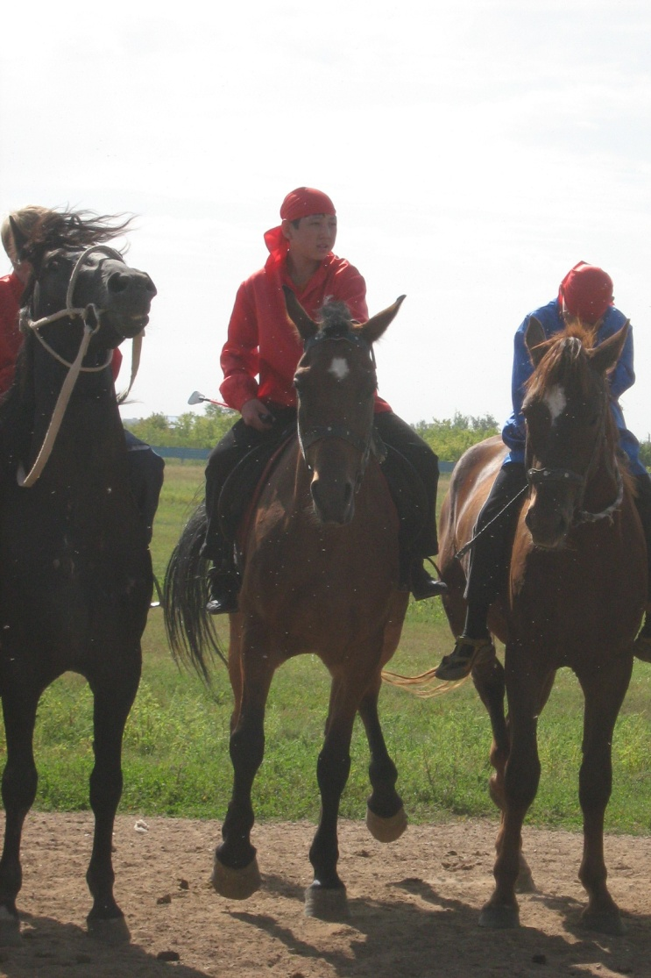
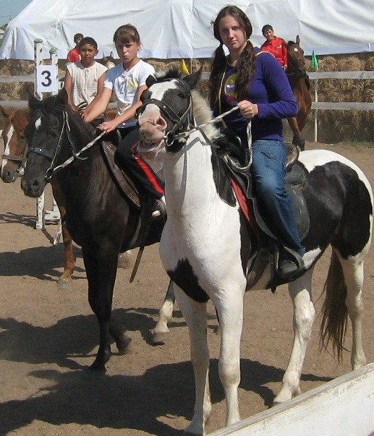
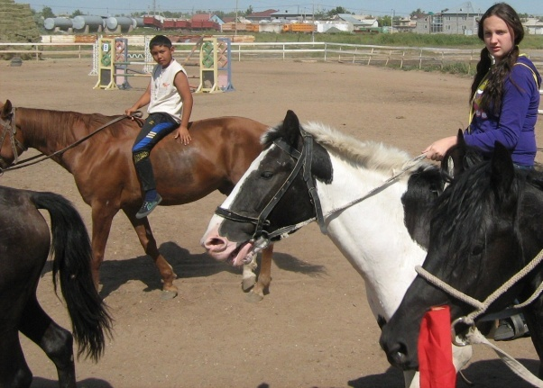
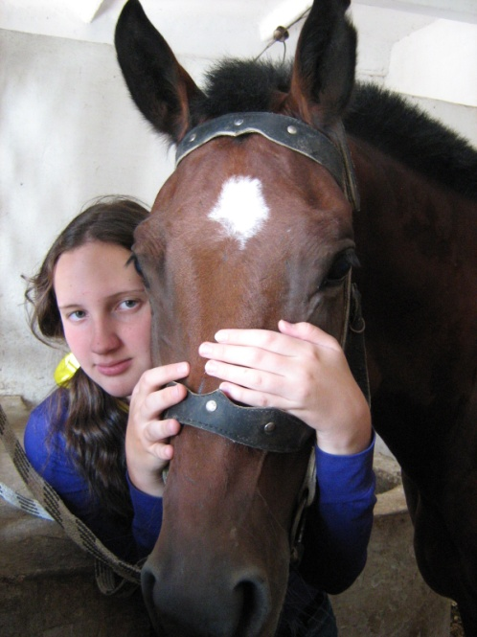
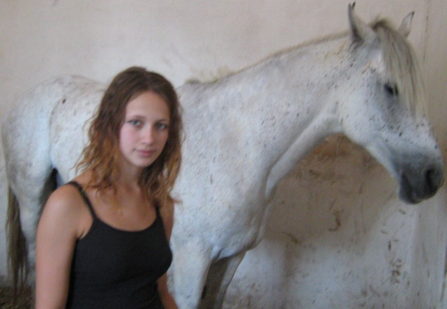
После появления в Америке европейцев индейцы стали приручать одичавших лошадей-мустангов. Лошади были их верными помошниками. Мы отправились на ипподром и попытались повторить опыт индейцев. Лошади правда не были дикими, но научиться скакать на них стоило нам определенных усилий.

Slide 6
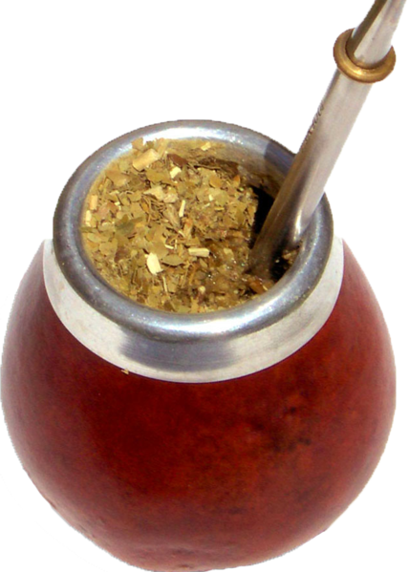
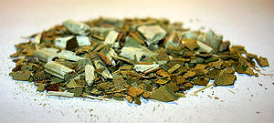
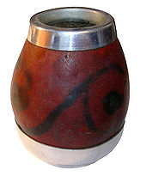
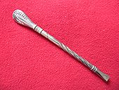
Мы даже научились заваривать мате по особому индейскому рецепту. И можем поделиться этим рецептом с вами!
Рецепты:
Варёный мате
Мате с молоком

Slide 7
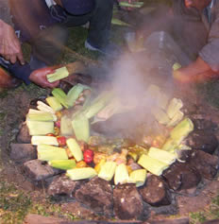
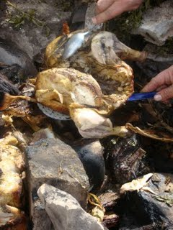
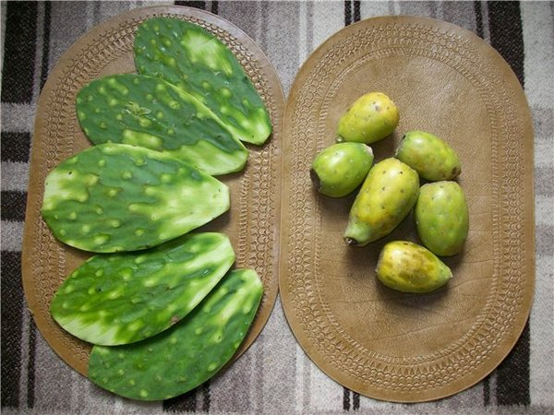
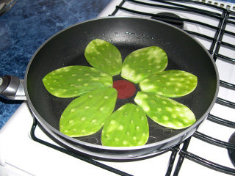
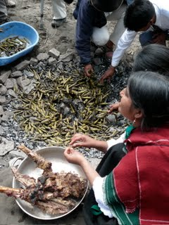
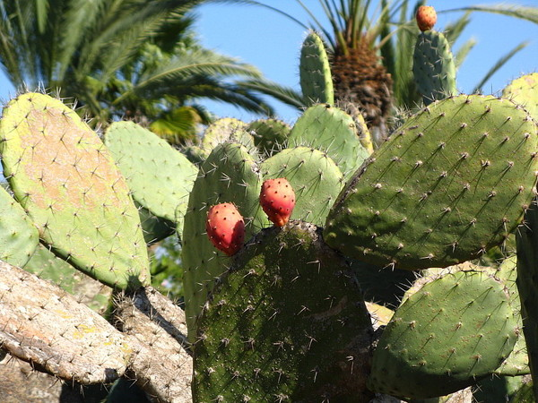
Но это еще не все. Мы научились делать так называемую пачаманку и… есть кактусы!
Рецепт пачаманки
Как правильно готовить кактусы

Slide 8
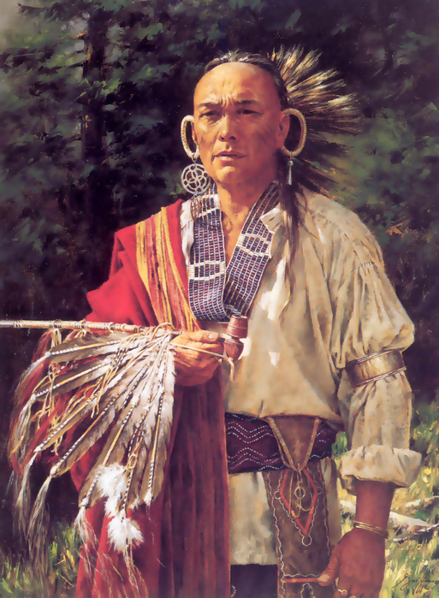
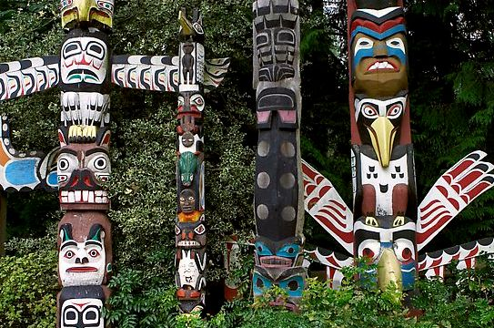
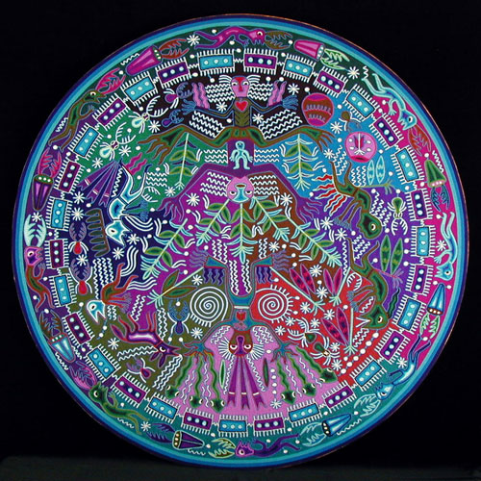
В итоге мы узнали очень много всего об индейских племенах вообще и об ацтеках, инках, майя в особенности. К сожалению, мы не смогли выделить самое совершенное племя. Каждое племя было по-своему уникально и дать какому-то из племен первое место было просто невозможно. Но зато мы узнали много интересного об индейцах и даже смогли кое-чему у них поучиться.

